Slide 1

SISTEMA DE CONTROL FINANCIERO ACEF
ANETA con sus múltiples Islas y sucursales (puntos de venta), recopila la información de una manera organizada, eficaz y eficiente. Con los módulos de Control de ventas, Control de Gastos y Escuela.
ACEF está estructurada de forma modular, lo que facilita su utilización, así como también la creación de nuevos módulos si fuese necesario.
FACTURACIÓN ELECTRÓNICA Y PROVEEDORES : ACEF recolecta la información que son entregados por la facturación electrónica y los proveedores.
CONTABILIDAD,ESCUELA MARKETING,VENTAS,COPS,AUDITORIA: principales clientes que utilizan la información entregada por el ACEF.
En el gráfico que se muestra a continuación se indica la estructura del ACEF.

Slide 2
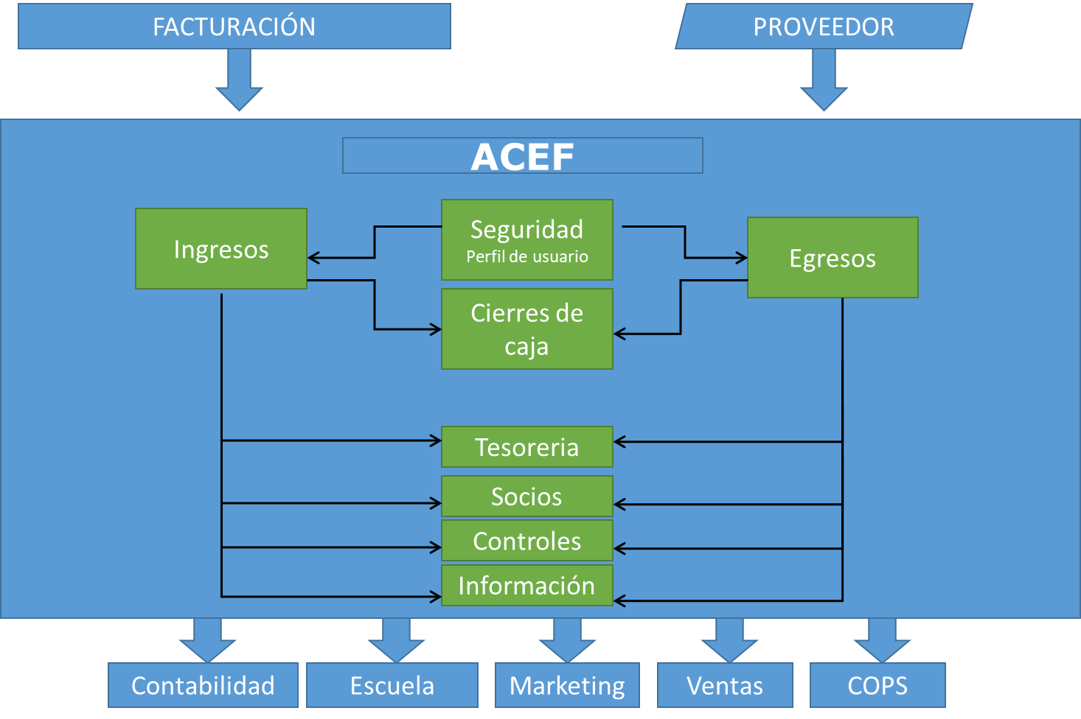
ESTUDIANTES
AUDITORIA

Slide 3
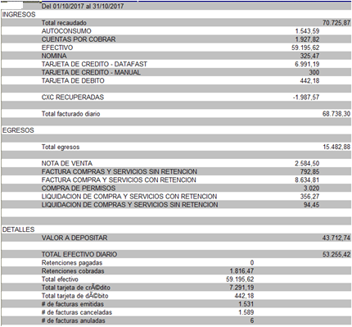
REPORTES
INGRESOS EGRESOS

Slide 4
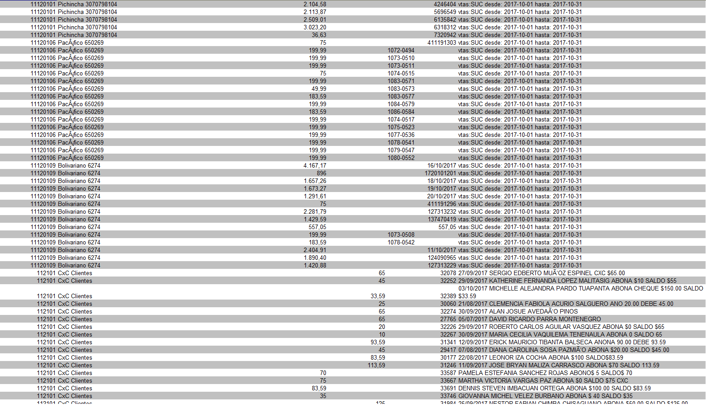
REPORTES
ASIENTO CONTABLE

Slide 5
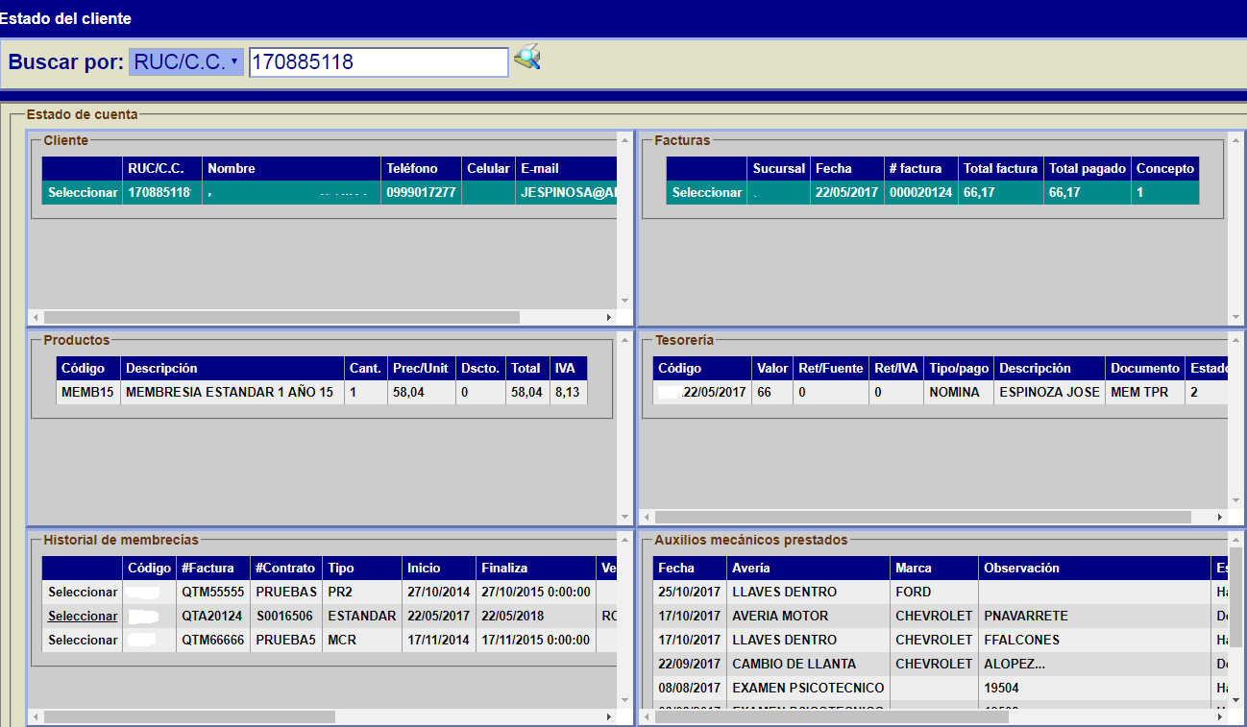
REPORTES
SOCIOS

Slide 6
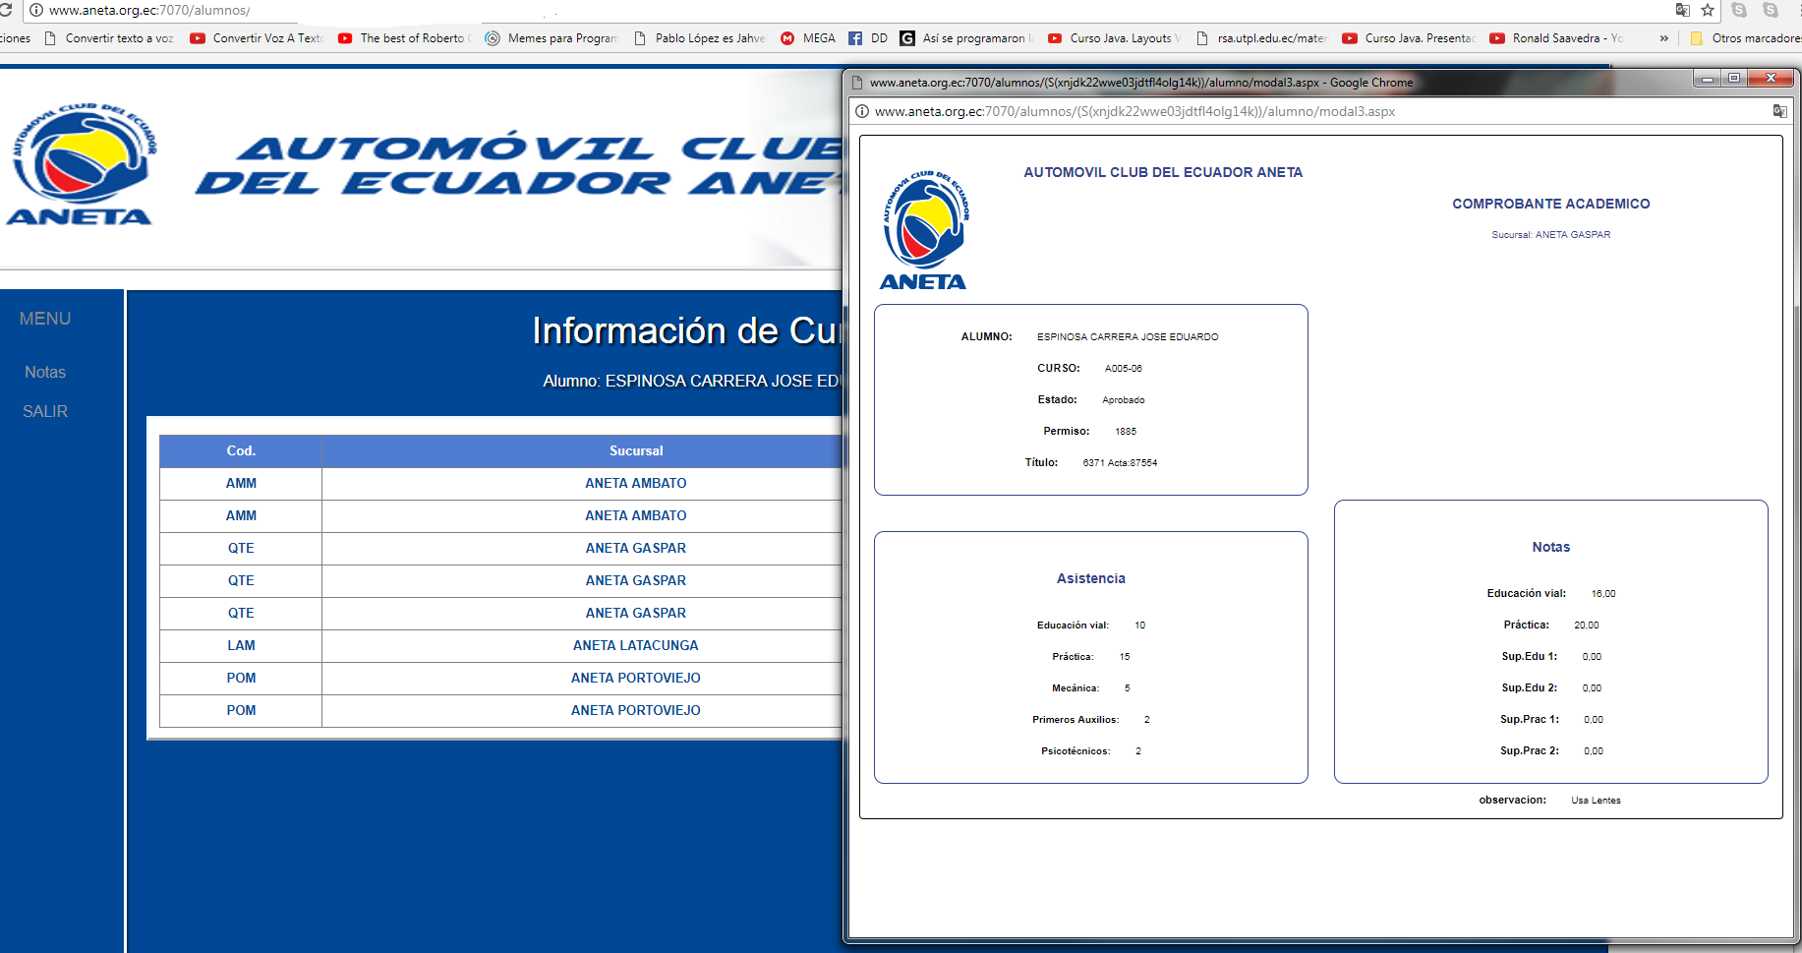
REPORTES
ALUMNOS
www.aneta.org.ec:7070/ALUMNOS

Slide 7
GRACIAS

